Slide 1

게임 기획
2014180058 전진수

Slide 2
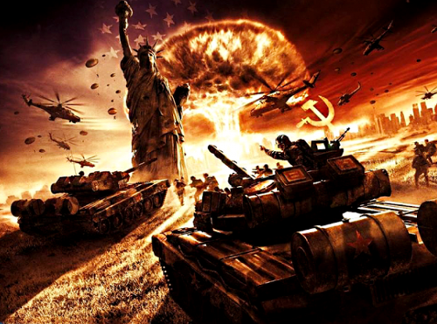
게임 스토리
북한의 선제공격으로 시작된 4차 세계대전
다시뭉친 공산주의와 그에 반하는 민주주의국가들의 대결
북괴군이 한미 연합의 주요 보급로를 차지하기전에 먼저 자리를 잡고 방어
중요한 보급로 5군대를 사수하는 것이 목적, 제한시간동안 적절한 위치에 유닛을 배치 하여 방어

Slide 3
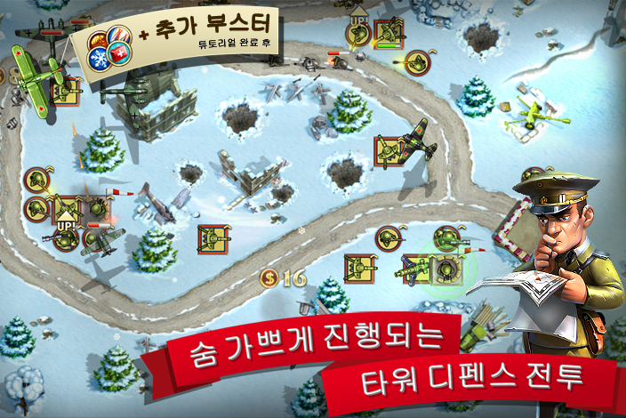
World War Ⅳ - KOREA
지도 5군대를 미션목표로 난이도 별로 나눔
박격포, 유탄, 소총 등등의 화기별로 적절한 배치후 적 처치
제한시간 동안 버티지 못하거나, 그전에 함락되면 패배

